Slide 1
การสร้างสาร เพื่อกอบกู้สถานการณ์วิกฤตขององค์กร

Slide 2
ความหมายของสถานการณ์วิกฤต
ภาวะวิกฤต หรือสถานการณ์วิกฤต (Crisis) คือสถานการณ์เชิงลบที่ส่งผลกระทบรุนแรงต่อองค์กร ตราสินค้า หรือบุคคล เช่น ส่งผลต่อนโยบายการดำเนินงาน บุคลากร สินค้า/บริการ ฐานะการเงิน ความเชื่อถือไว้วางใจ และภาพลักษณ์ชื่อเสียง โดยมีลักษณะสำคัญ ดังนี้
เป็นเหตุการณ์ที่ส่งผลกระทบรุนแรงต่อองค์กร
มีเวลาจำกัดในการแก้ไขสถานการณ์ให้ลุล่วง
อาจเป็นเหตุการณ์ที่คาดไม่ถึง หรือพอจะทราบเค้าลางอยู่บ้างแล้วก็ได้
เหตุการณ์เกิดขึ้นอย่างต่อเนื่อง รวดเร็ว
ประชาชนและผู้เกี่ยวข้องได้รับข้อมูลข่าวสารไม่เพียงพอ มักเกิดข่าวลือและการวิพากษ์วิจารณ์ตามมา
ตกเป็นเป้าสนใจของสื่อมวลชนและสังคม

Slide 3
ประเภทของภาวะวิกฤต
วิกฤตด้านผลิตภัณฑ์ เช่น มีสารปนเปื้อน หมดอายุ
วิกฤตด้านกระบวนการดำเนินงาน เช่น ปล่อยน้ำเสีย ควันพิษ เครื่องบินตกเพราะเครื่องยนต์ขัดข้อง โรงงานไฟไหม้
วิกฤตด้านพนักงาน เช่น พนักงานประท้วง ผู้บริหารยกทีมลาออก
อาจจำแนกเป็นวิกฤตทางกายภาพ เช่น วินาศภัย อัคคีภัย สารพิษรั่ว
และวิกฤตศรัทธา เช่น ทุจริต คอร์รัปชัน ติดสินบน ปกปิดข้อมูล

Slide 4
ความสำคัญของการสื่อสารในภาวะวิกฤต
จำกัดผลกระทบไม่ให้ขยายวงกว้าง หากองค์กรจับ “ดราม่า” หรือกระแสข่าวแง่ลบได้อย่างรวดเร็ว และออกมาสื่อสารได้ทันท่วงทีก่อนที่กระแสจะแพร่กระจายหรือกลายเป็นประเด็นร้อนที่สังคมให้ความสนใจ ก็จะช่วยจำกัดผลกระทบและยุติวิกฤตชื่อเสียงได้อย่างรวดเร็ว ยิ่งจัดการได้เร็ว ผลกระทบก็ยิ่งน้อย

Slide 5
ความสำคัญของการสื่อสารในภาวะวิกฤต
ลดแรงโต้กลับจากสังคม ช่วยควบคุมสถานการณ์ไม่ให้ผู้คนรู้สึกกับองค์กรในแง่ลบจนถึงกับ “แบน” ธุรกิจ จากการทำความเข้าใจอารมณ์ของผู้คน เช่น โกรธ ไม่พอใจ สะเทือนใจ ฯลฯ องค์กรควรจะสื่อสารอย่างไร - ออกมาขอโทษ แสดงความรับผิดชอบ ตอบโต้ (กรณีที่มีคู่กรณี) หรือปฏิเสธ เนื้อสารหรือข้อความแบบไหนที่จะสงบกระแสความรู้สึกในแง่ลบของผู้คนส่วนใหญ่ได้

Slide 6
ความสำคัญของการสื่อสารในภาวะวิกฤต
กอบกู้ความเชื่อมั่น การออกแบบการสื่อสารในภาวะวิกฤตอย่างรอบคอบจะช่วยกอบกู้ความเชื่อมั่นของผู้คนได้ รวมไปถึงความเชื่อมั่นของผู้มีส่วนได้ส่วนเสียหรือหุ้นส่วนธุรกิจ โดยเฉพาะกรณีที่สินค้าหรือบริการขององค์กรมีปัญหา หากสามารถชี้แจงได้ว่า ปัญหาคืออะไร จะแก้ไข หรือป้องกันไม่ให้ปัญหาเกิดขึ้นได้อีก ก็จะสามารถสร้างความเชื่อมั่นกลับมาได้

Slide 7
ความสำคัญของการสื่อสารในภาวะวิกฤต
พลิกวิกฤตให้เป็นโอกาส บางทีวิกฤตชื่อเสียงที่องค์กรกำลังประสบอาจกลายเป็นโอกาสสร้างฐานลูกค้าหรือทำให้ผู้คนรักมากขึ้น โดยเฉพาะอย่างยิ่งในกรณีที่ถูกข่าวปลอมโจมตี หรือประสบกับความไม่พอใจเล็ก ๆ น้อย ๆ ของผู้บริโภคที่ไม่ใช่ความผิดขององค์กร หากใช้ข้อความที่เหมาะสม สื่อสารถูกจังหวะ วิกฤตก็สามารถเปลี่ยนเป็นโอกาสได้

Slide 8
การวิเคราะห์หาคำตอบที่สำคัญก่อนสร้างสาร
หาคำตอบให้ได้ว่าเกิดอะไรขึ้น (what happen ? Who what when where why how)
สาเหตุที่แท้จริงหรือต้นตอของเรื่องดังกล่าวมาจากอะไร
มีใครได้รับผลกระทบจากเรื่องดังกล่าวบ้าง และได้รับผลกระทบอย่างไร
องค์กรของเราได้ทำอะไรกับเรื่องที่เกิดขึ้นแล้วบ้างและได้ผลอย่างไร (เข้าไปแก้ปัญหาดังกล่าวอย่างไร ให้ความสำคัญต่อเรื่องดังกล่าวมากน้อยแค่ไหน ได้ทำอะไรที่จะให้คนมั่นใจว่าจะไม่เกิดเรื่องแบบนี้ขึ้นอีกบ้างหรือไม่

Slide 9
กรอบที่ต้องคิดถึงในการสร้างสารในสถานการณ์วิกฤต
Who (จะสื่อสารกับใคร) ใครคือกลุ่มเป้าหมายหลักที่เราจะสื่อสารด้วย และใครคือกลุ่มบุคคลที่มีอิทธิพลต่อความคิดและการตัดสินใจของกลุ่มเป้าหมายเหล่านั้น
What (จะสื่อสารอะไร) ได้แก่
- อะไรคือประเด็นเนื้อหาที่เราต้องให้ความสำคัญในการสื่อสารออกไป
- จุดสำคัญของเรื่องคืออะไร (key message)
- เราคาดหวังผลอะไร
- เราควรพูด/บอกว่าอะไร

Slide 10
กรอบที่ต้องคิดถึงในการสร้างสารในสถานการณ์วิกฤต
How (จะสื่อสารอย่างไร) ได้แก่ การกำหนดถ้อยคำ และท่วงท่าลีลาในการนำเสนอสาร ซึ่งต้องเหมาะสมกับสถานการณ์และตรงใจกลุ่มเป้าหมาย

Slide 11
หลักในการสร้างสารในสถานการณ์วิกฤต
เนื้อหาที่สื่อสารต้องเข้าใจง่าย
อย่าโกหก
ห้ามให้ข้อมูลที่ยังไม่ได้พิสูจน์
ห้ามกล่าวร้ายหรือโยนความผิดไปให้ผู้อื่นหรือองค์กรอื่น

Slide 12
กลยุทธ์การสร้างสารในภาวะวิกฤต
1. ใช้การโจมตีผู้กล่าวหา (Attack the accuser) เป็นการเลือกใช้กลยุทธ์แบบเผชิญหน้ากับบุคคลหรือกลุ่มบุคคลที่เป็นผู้กล่าวหาองค์กร การตอบโต้อาจใช้วิธีขู่ว่าจะฟ้องร้อง ใช้สิทธิบังคับตามกฎหมาย หรือตีแผ่ผลประโยชน์เบื้องหลัง
2. ใช้การปฏิเสธข้อกล่าวหา (Denial) เป็นการปฏิเสธว่าไม่มีวิกฤตใดๆ เกิดขึ้นกับองค์กรตามที่เป็นข่าว หรือปฏิเสธว่าองค์กรไม่ได้ทำผิดตามที่เป็นข่าว ซึ่งจะได้ผลก็ต่อเมื่อมีเหตุผลและหลักฐานอ้างอิงที่หนักแน่นน่าเชื่อถือเท่านั้น

Slide 13
กลยุทธ์การสร้างสารในภาวะวิกฤต
3. ใช้การแก้ตัว (Excuse) เป็นการสร้างสารโดยให้ดูว่าเหตุการณ์ที่เกิดขึ้นอยู่นอกเหนืออำนาจหรือการควบคุมขององค์กร เช่น ศูนย์เตือนภัยพิบัติแห่งชาติไม่สามารถเตือนภัยสึนามิล่วงหน้าได้เนื่องจากขาดแคลนเครื่องมือและเทคโนโลยีที่ทันสมัย หรือกล่าวว่าเหตุการณ์ที่เกิดขึ้นรุนแรงเกินกว่าระดับที่องค์กรจะควบคุมได้ หรือไม่ได้มีเจตนาให้เหตุการณ์ดังกล่าวเกิดขึ้น
4. ใช้การให้ข้อมูลหรือเหตุผลเพื่อให้องค์กรรับผิดชอบต่อเรื่องที่เกิดขึ้นน้อยที่สุด (Justification) เช่น ระบุว่าไม่มีใครบาดเจ็บรุนแรงหรือเสียชีวิต หรือเรื่องที่เกิดขึ้นเป็นความผิดหรือเดจากผู้เสียหายด้วยส่วนหนึ่ง เช่น คนไข้มาถึงมือหมอเมื่ออาการเพียบหนักแล้ว หรือการที่เด็กตายด้วยโรคมือเท้าปากซึ่งมีเพียง 1 ในล้านราย หรือคนคลอดลูกตายเนื่องจากภาวะแทรกซ้อนจากน้ำคร่ำย้อนเข้ากระแสเลือดซึ่งพบได้น้อยมาก

Slide 14
กลยุทธ์การสร้างสารในภาวะวิกฤต
5. ใช้วิธีการทำให้คนชอบ (Ingratiation) เป็นการสร้างสารโดยเน้นประเด็นที่ว่าโดยเนื้อแท้แล้วเราเป็นองค์กรที่ดี เช่น ยกย่องสรรเสริญผู้มีส่วนช่วยเหลือในเหตุการณ์ที่เกิดขึ้น หรือกล่าวถึงคุณงามความดีที่องค์กรเคยทำให้กับสังคมและประเทศชาติ (เป็นการสร้างสารแบบเบี่ยงประเด็นกลายๆ)
6. ใช้การแก้ไขให้เกิดความถูกต้องเหมาะสม (Corrective Action) เป็นการสร้างสารโดยแสดงให้เห็นว่าองค์กรไม่ได้นิ่งเฉยแต่ได้ดำเนินการแก้ไขเรื่องที่เกิดขึ้นอย่างเต็มที่ และเตรียมการไม่ให้เกิดขึ้นอีกในอนาคต

Slide 15
กลยุทธ์การสร้างสารในภาวะวิกฤต
7. ใช้การขอขมา (Full Apology) เป็นการสร้างสารโดยแสดงความรับผิดชอบอย่างเต็มที่ต่อเรื่องที่เกิดขึ้น โดยการขอขมาต่อผู้เสียหายและสาธารณชน พร้อมยินดีจ่ายค่าชดเชยและเงินช่วยเหลือต่างๆ

Slide 16
สาระสำคัญของสารที่สื่อสารในภาวะวิกฤต
ไม่ว่าจะเลือกใช้กลยุทธ์การสร้างสารแบบใดก็ตาม ผู้สร้างสารควรตระหนักว่าเราสามารถสร้างโอกาสจากวิกฤตได้ด้วยเช่นกัน เพราะช่วงวิกฤตเป็นช่วงที่สื่อมวลชนและสาธารณชนกำลังให้ความสนใจเรื่องราวขององค์กรเป็นพิเศษ ดังนั้น สาระสำคัญของสารที่องค์กรเผยแพร่สู่สาธารณชนในยามเกิดวิกฤตจึงควรสอดแทรกสาระสำคัญ 3 ประการนี้เข้าไปด้วย (โดยเฉพาะในกรณีที่ประเมินแล้วว่าองค์กรมีส่วนต้องรับผิดชอบต่อเรื่องที่เกิดขึ้นอยู่บ้าง (2 กลยุทธ์สุดท้าย) สาระสำคัญดังกล่าว ได้แก่
เราตระหนักถึงความสำคัญของเรื่องดังกล่าว
เรากำลังดำเนินการ...เพื่อแก้ไขอยู่
เราได้ทำ...เพื่อไม้ให้เหตุการณ์ทำนองนี้เกิดขึ้นอีก

Slide 17
องค์ประกอบ/โครงสร้างของกลยุทธ์การสร้างสาร ในภาวะวิกฤต
มีองค์ประกอบเช่นเดียวกับกลยุทธ์การสร้างสารในสถานการณ์อื่นๆ ได้แก่
วัตถุประสงค์ในการสื่อสาร (comm. Objective)
กลุ่มผู้รับสารเป้าหมาย (target audience profile)
เนื้อหาหลักของสาร (key message) ซึ่งจะต้องสอดคล้องกับกลยุทธ์ 1 ใน 7 ข้อที่เลือกไว้
หลักฐานสนับสนุน (supporting evidence)
ลีลาอารมณ์ของสาร (รูปแบบและวิธีการนำเสนอ) (tone and manner)

Slide 18
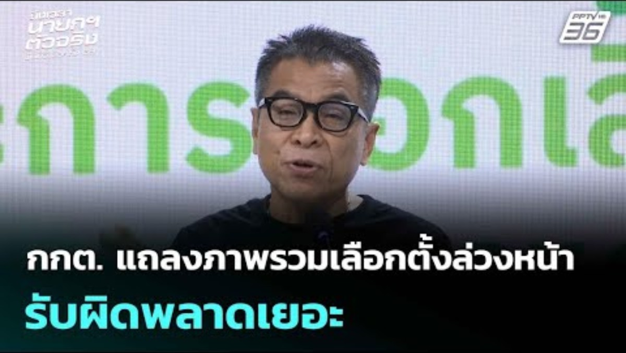

Slide 19
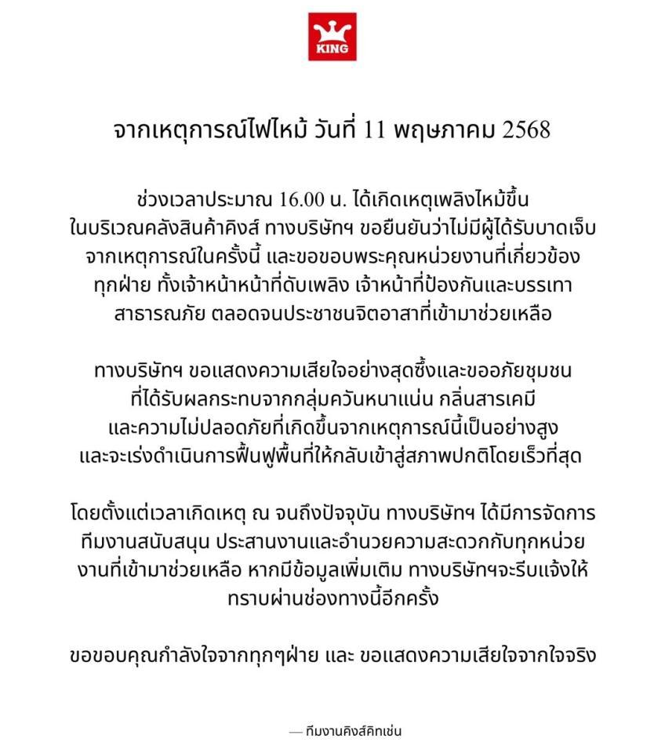

Slide 20
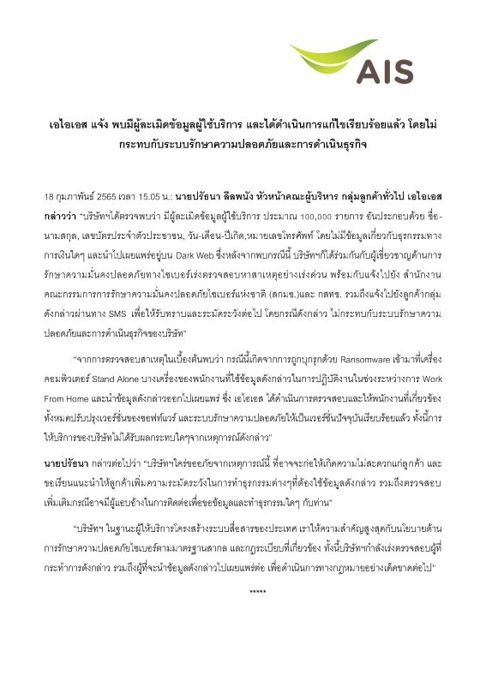

Slide 21

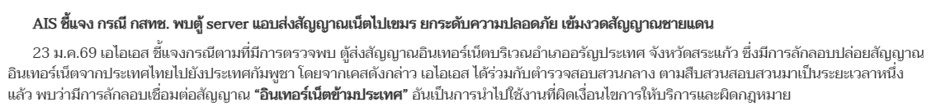
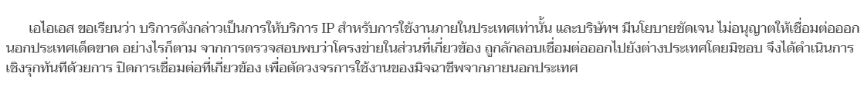
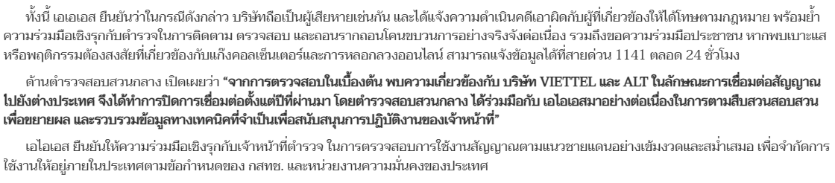

Slide 22
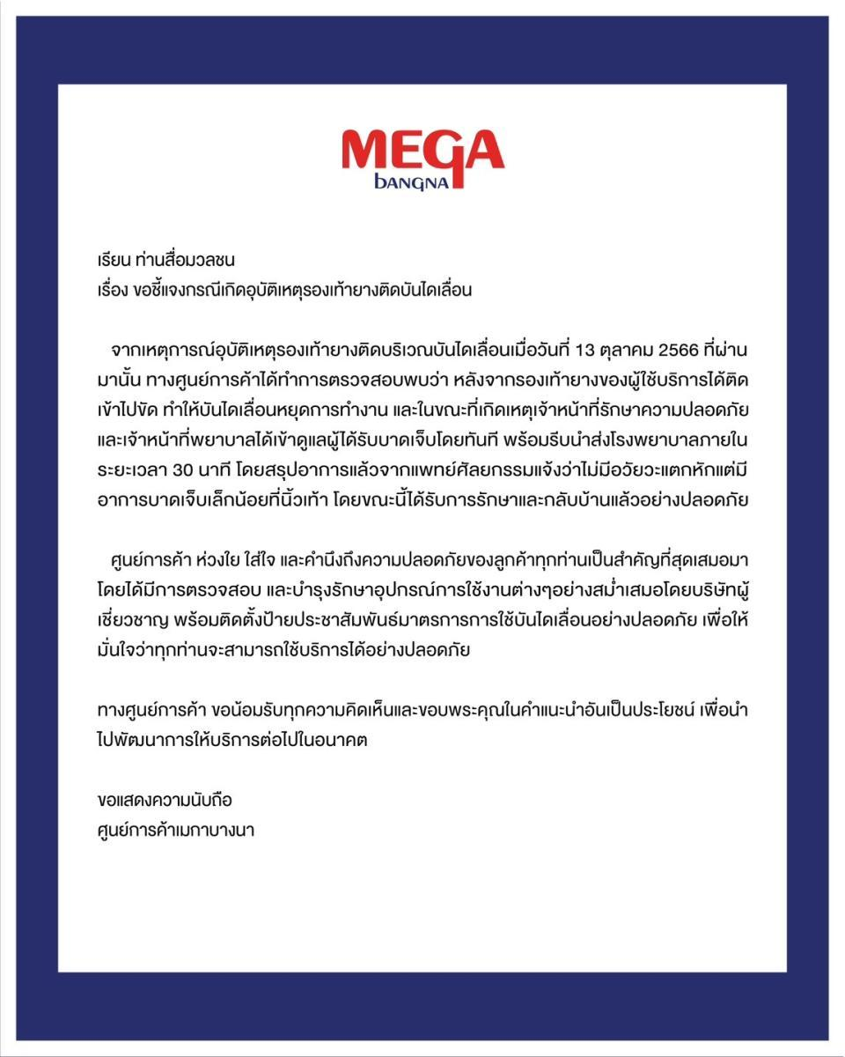

Slide 23

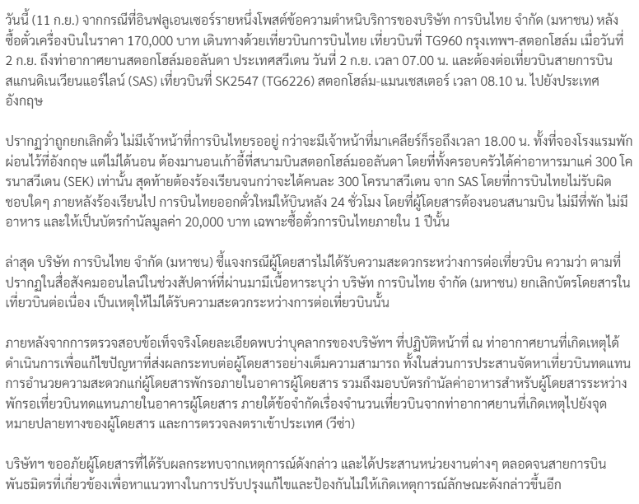
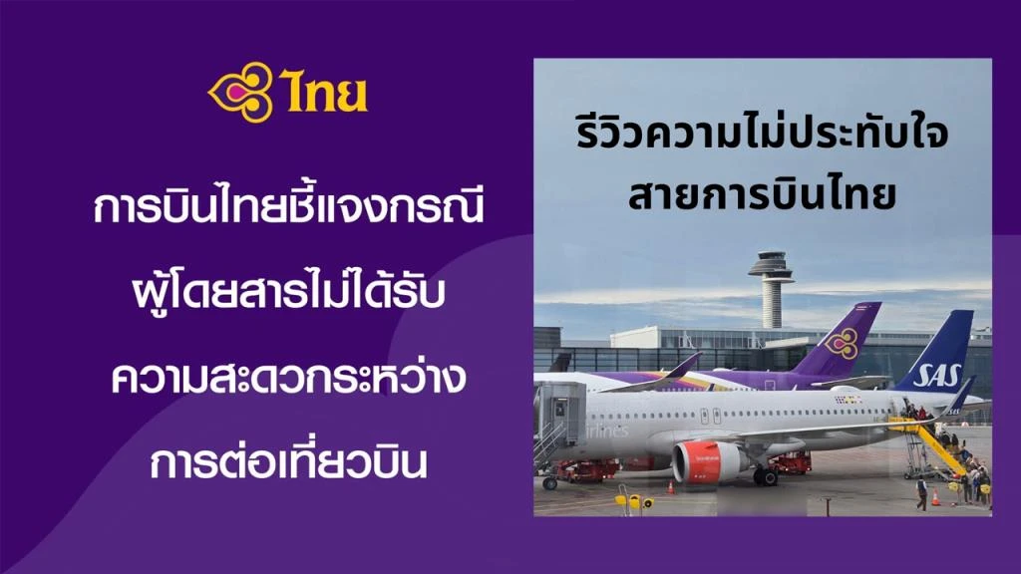

Slide 24
